Slide 1

Análise de Risco Financeiro
João Victor Amato Spadão
24/11/2020

Slide 2
AGENDA
BASE DE DADOS
VARIÁVEIS
OUTLIERS
MODELAGEM

Slide 3
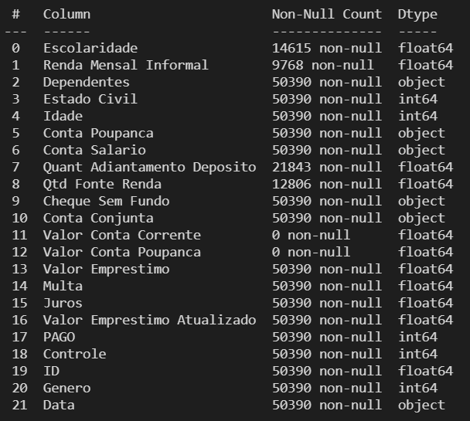
BASE DE DADOS
Iniciamos a análise carregando e entendendo a estruturação da base
Já notamos algumas características dos dados:
Variáveis tanto numéricas quanto categóricas
Colunas com valores nulos
Colunas 100% nulas
Podemos aliar essas informações com o dicionário de dados para ter um panorama geral dos dados

Slide 4
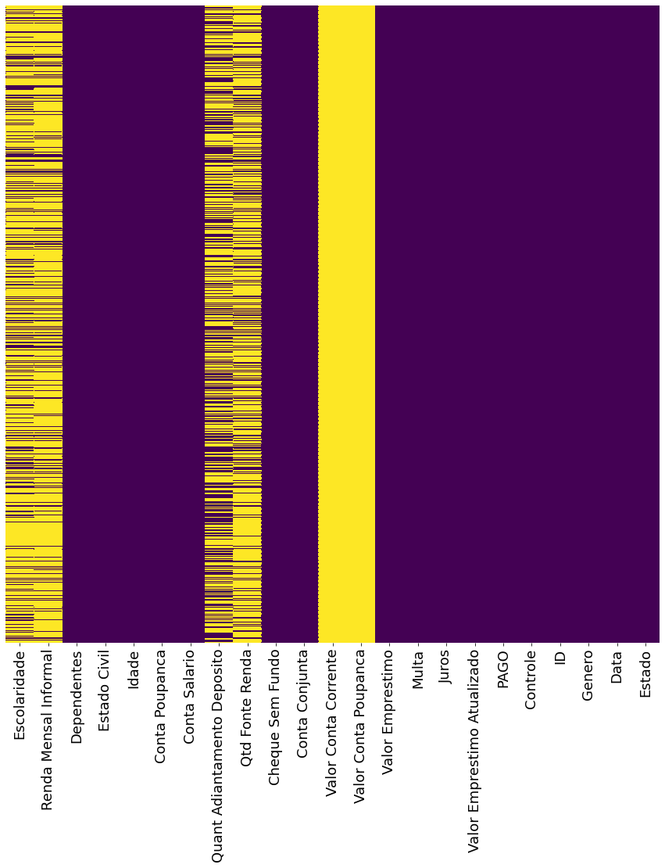
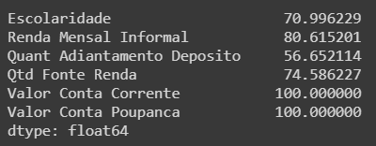
BASE DE DADOS
Aqui podemos visualizar melhor os dados nulos (em amarelo) presentes nas colunas
Considerando o contexto de negócio temos uma alta concentração de valores nulos em informações potencialmente cruciais para o modelo estatístico
Essa crucialidade dos dados nulos deve ser analisada para se definir o melhor caminho a se tomar com relação a eles
% Valores Nulos

Slide 5
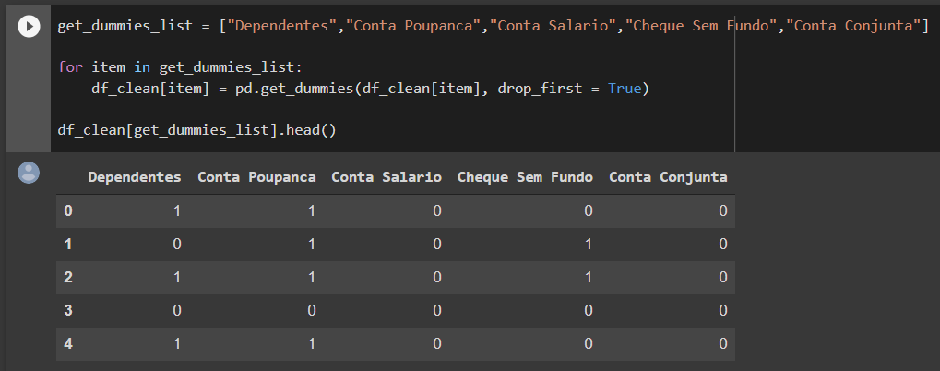
BASE DE DADOS
Para analisar os dados categóricos foi utilizada a função get_dummies()
Caso seja observado que a diferença de valores dos dummies esteja criando um viés indesejado no modelo pode-se optar pela utilização do one-hot encoder (aumento de dimensionalidade)

Slide 6
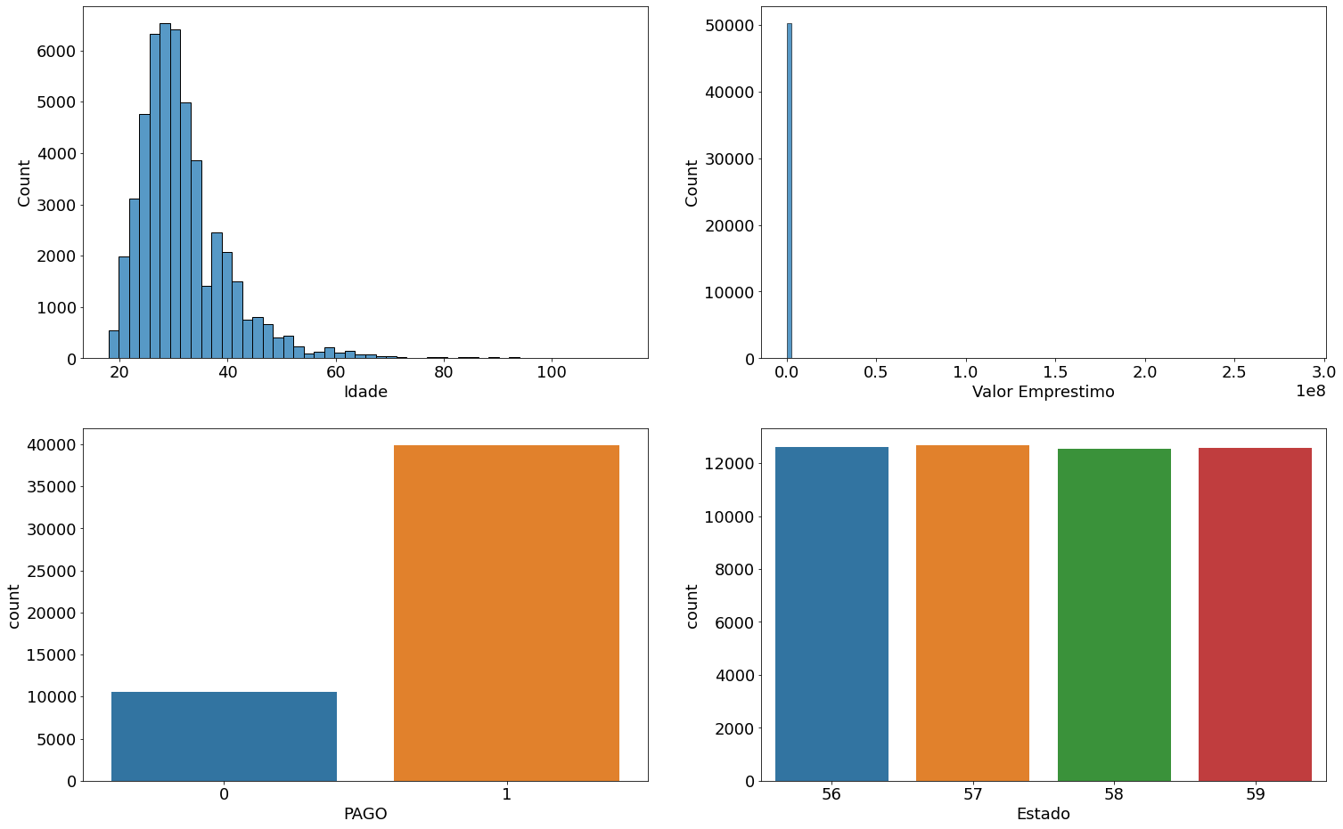
BASE DE DADOS
Analisando a distribuição e relação de algumas variáveis
Pode-se observar:
Grande concentração de jovens adultos
Maioria de empréstimos com valores baixos e possíveis outliers
Distribuição desbalanceada da variável “PAGO” → Possível viés no modelo
Distribuição homogênea da base nos estados

Slide 7
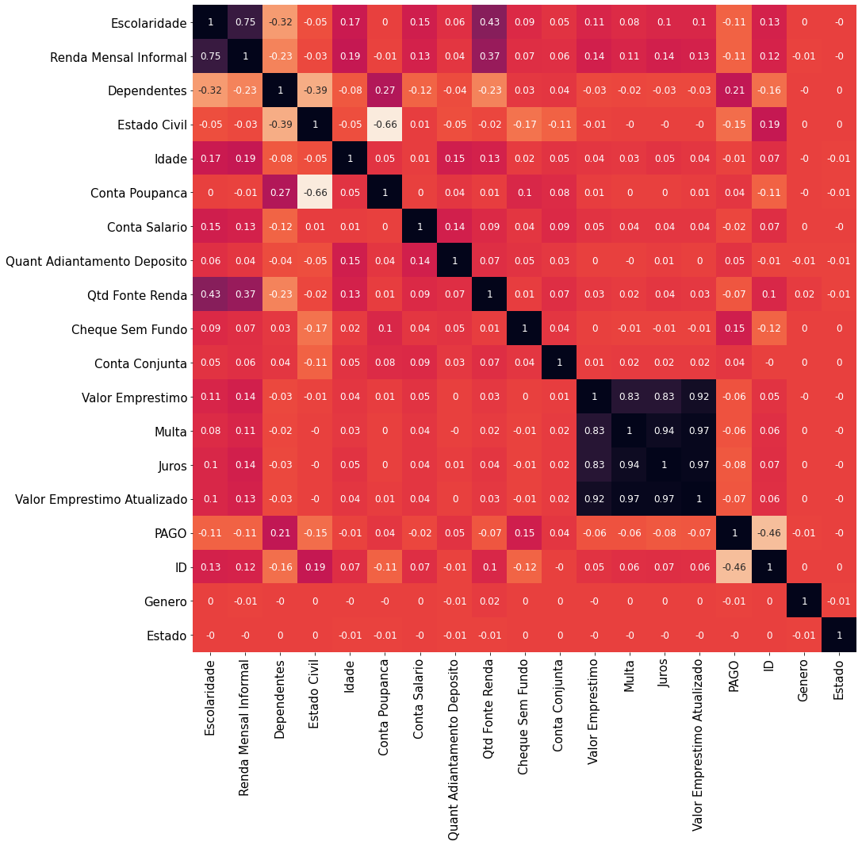
VARIÁVEIS
Iniciamos a análise das variáveis com uma análise da correlação
Analisando o mapa de correlação podemos identificar:
Uma possível falsa causalidade entre a variável PAGO e ID
Sem variáveis com correlação forte (>40%)
Correlação intermediária (>10%) com colunas populadas com valores nulos (Escolaridade e Renda Mensal)

Slide 8
VARIÁVEIS
Iniciamos a análise das variáveis com uma análise da correlação
Analisando o mapa de correlação podemos identificar:
Correlações muito fortes entre valor do empréstimo e valor dos juros e multa
Bom indicativo → Esperado aumento de juros com valor de empréstimo maior

Slide 9
VARIÁVEIS
Iniciamos a análise das variáveis com uma análise da correlação
Analisando o mapa de correlação podemos identificar:
Variáveis com correlação forte e intermediárias com escolaridade e renda mensal
Possíveis preditoras de modelo auxiliar para determinar essas variáveis (inserção posterior no modelo primário)

Slide 10
VARIÁVEIS
Iniciamos a análise das variáveis com uma análise da correlação
Analisando o mapa de correlação podemos identificar:
Para as variáveis Qtde adiantamento e Qtde fonte de renda as correlações são menos expressivas
Um modelo auxiliar para corrigir os valores nulos será potencialmente menos preciso

Slide 11
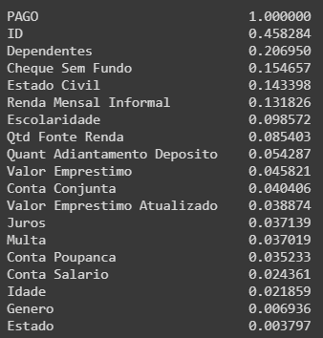
VARIÁVEIS
Elencando as variáveis de acordo com o módulo da correlação iniciamos o aprofundamento da seleção das variáveis do modelo
No topo temos as variáveis com maiores correlações e que podem contribuir para um modelo mais preciso.
As variáveis de cheque sem fundo, dependentes e renda mensal são opções viáveis para o modelo (sendo necessário lidar com os valores nulos da renda mensal caso utilizada)
O estado civil pode ser considerado mas com ressalvas pois a classificação numérica dos estados civis pode gerar um viés errado no modelo → Caso isso ocorra uma consolidação dos valores poderia ser feita para reduzir a variabilidade (Ex.: Apenas solteiro, casado, separado e outros)
A variável ID é um número de identificação do tomador de empréstimo e é uma falsa correlação

Slide 12
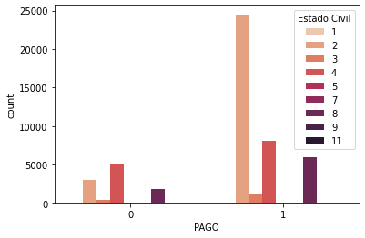
VARIÁVEIS
Elencando as variáveis de acordo com o módulo da correlação iniciamos o aprofundamento da seleção das variáveis do modelo
No topo temos as variáveis com maiores correlações e que podem contribuir para um modelo mais preciso.
As variáveis de cheque sem fundo, dependentes e renda mensal são opções viáveis para o modelo (sendo necessário lidar com os valores nulos da renda mensal caso utilizada)
O estado civil pode ser considerado mas com ressalvas pois a classificação numérica dos estados civis pode gerar um viés errado no modelo → Caso isso ocorra uma consolidação dos valores poderia ser feita para reduzir a variabilidade (Ex.: Apenas solteiro, casado, separado e outros)
A variável ID é um número de identificação do tomador de empréstimo e é uma falsa correlação

Slide 13
VARIÁVEIS
Elencando as variáveis de acordo com o módulo da correlação iniciamos o aprofundamento da seleção das variáveis do modelo
No meio temos as variáveis que tem uma correlação baixa (<10%) com a variável a ser predita, mas que podem ser incluídas caso tenham relação de negócio
Nesta seção temos as variáveis com valores nulos (Escolaridade, Qtde Fonte de renda e Qtde adiantamento) que podem ser boas opções caso exista possibilidade de sanar os valores nulos
As variáveis restantes são relevantes para o negócio e não possuem valores nulos podendo ser utilizadas pelo modelo

Slide 14
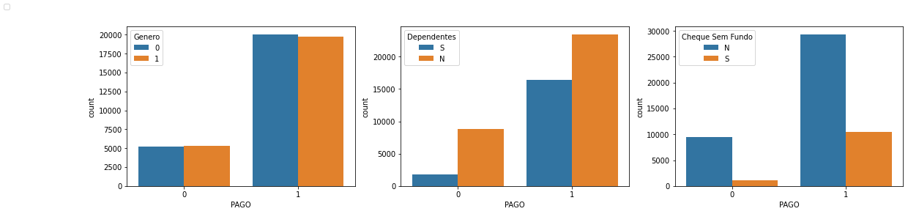
VARIÁVEIS
Elencando as variáveis de acordo com o módulo da correlação iniciamos o aprofundamento da seleção das variáveis do modelo
As variáveis de gênero e estado tem correlação próxima de 0 e portanto não tem relevância para o modelo
Visualização de diferentes correlações

Slide 15
VARIÁVEIS
Elencando as variáveis de acordo com o módulo da correlação iniciamos o aprofundamento da seleção das variáveis do modelo
Considerando o contexto de negócio e as variáveis elencamos quais seriam possíveis inputs para um modelo de previsão de inadimplência
As variáveis valor empréstimo e valor empréstimo atualizado são linearmente dependentes, portanto a de maior correlação foi escolhida como regressora
* Variáveis com valores nulos que devem ser tratados caso sejam utilizadas
*
*
*
*

Slide 16
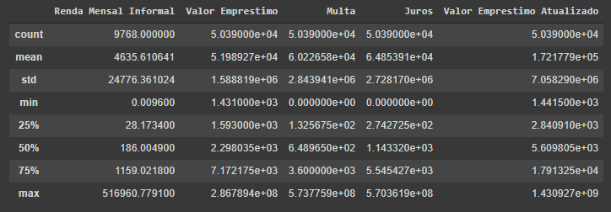
OUTLIERS
Tendo definido as possíveis variáveis para o modelo avaliamos os dados com a função describe(), identificando possíveis outliers nas variáveis de renda mensal e valor de empréstimo (e seus correlatos)

Slide 17
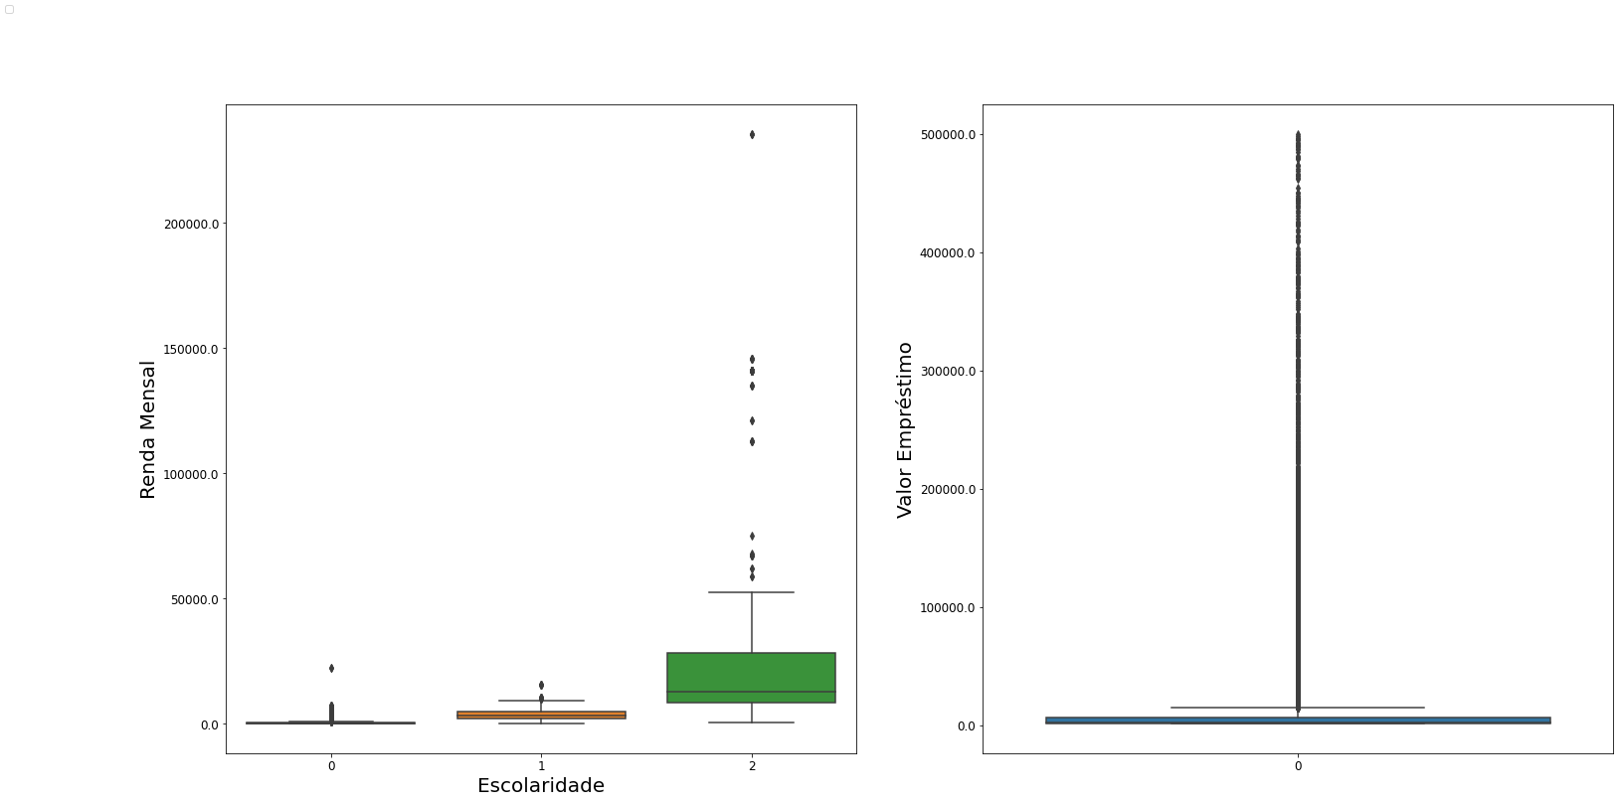

OUTLIERS
Com o boxplot podemos observar mais facilmente a distribuição dos possíveis outliers
Para a variável Renda, podemos identificar os outliers de maneira mais efetiva segmentando a visão pela escolaridade (alta correlação) e podemos notar outliers acima dos R$50k
O valor do empréstimo (e suas correlatas) possuem mais possíveis outliers, no entanto um corte na faixa dos R$40k seria um corte de menos de 8% dos inputs
Para Juros e multa a relação e corte foram similares aos estipulados para o valor do empréstimo
Valor atualizado de empréstimo foi ignorado por ter dependência linear com as colunas valor empréstimo, juros e multa

Slide 18
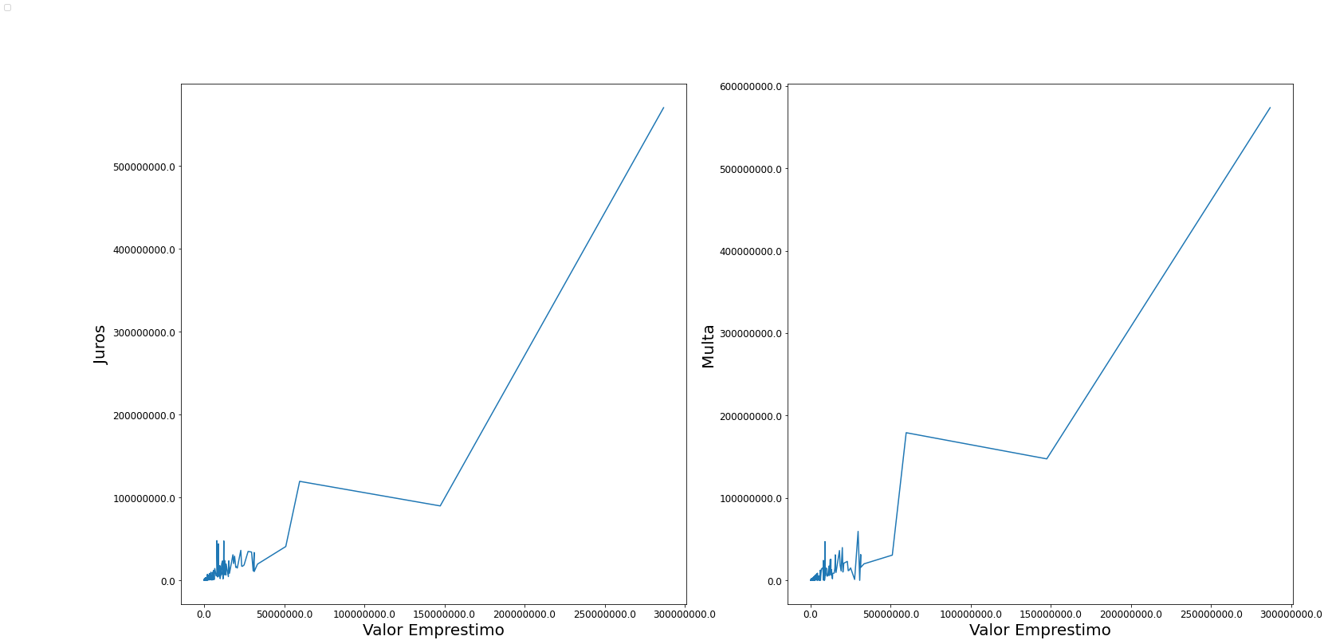
OUTLIERS
Analisando mais a fundo a relação do valor do empréstimo e os valores de juros e multas podemos observar uma relação quase linear (com algumas exceções) e, portanto esperada
Caso seja observado que os valores muito altos de juros, multas e valor de empréstimo pode-se retirar com os cortes previamente observados
Outra opção para tratamento dos dados seria o cálculo da taxa percentual de juros e multas e estabelecer um valor mínimo e máximo de corte com base no conhecimento de negócio
No entanto, no teste feito, como a relação entre as variáveis era próxima a esperada o resultado do modelo foi melhorado com a presença dos “outliers”

Slide 19
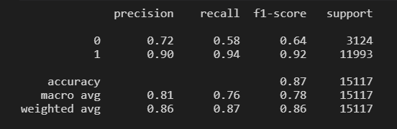
MODELAGEM
Como uma forma de validar as escolhas, um modelo simples de Floresta Aleatória foi treinado e testado com as variáveis escolhidas
As variáveis com valores nulos foram descartadas (caso necessárias poderia se determinar os valores utilizando uma regressão com variáveis correlatas)
 |  | Previsto
 |  | Sim | Não
Real | Sim | 1802 | 1322
 | Não | 701 | 11292
Observamos um resultado bom para o modelo, no entanto com um viés voltado para o “Pago”, o que não é ideal para uma análise financeira
Pode-se otimizar o modelo através de um GridSearchCV para tunagem de hiperparâmetros ou também a modelagem das variáveis com valores nulos

Slide 20
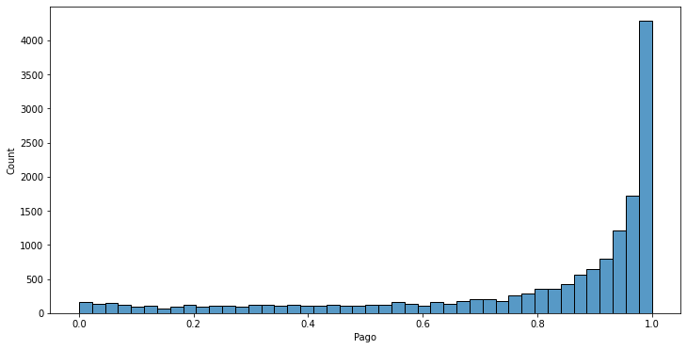
MODELAGEM
Além da classificação final o modelo também oferece a probabilidade de cada tomador de empréstimo ser inadimplente, o que também pode ser utilizado como input no cálculo de juros e outras análises de risco
Distribuição das Probabilidades de Pago

